Slide 1
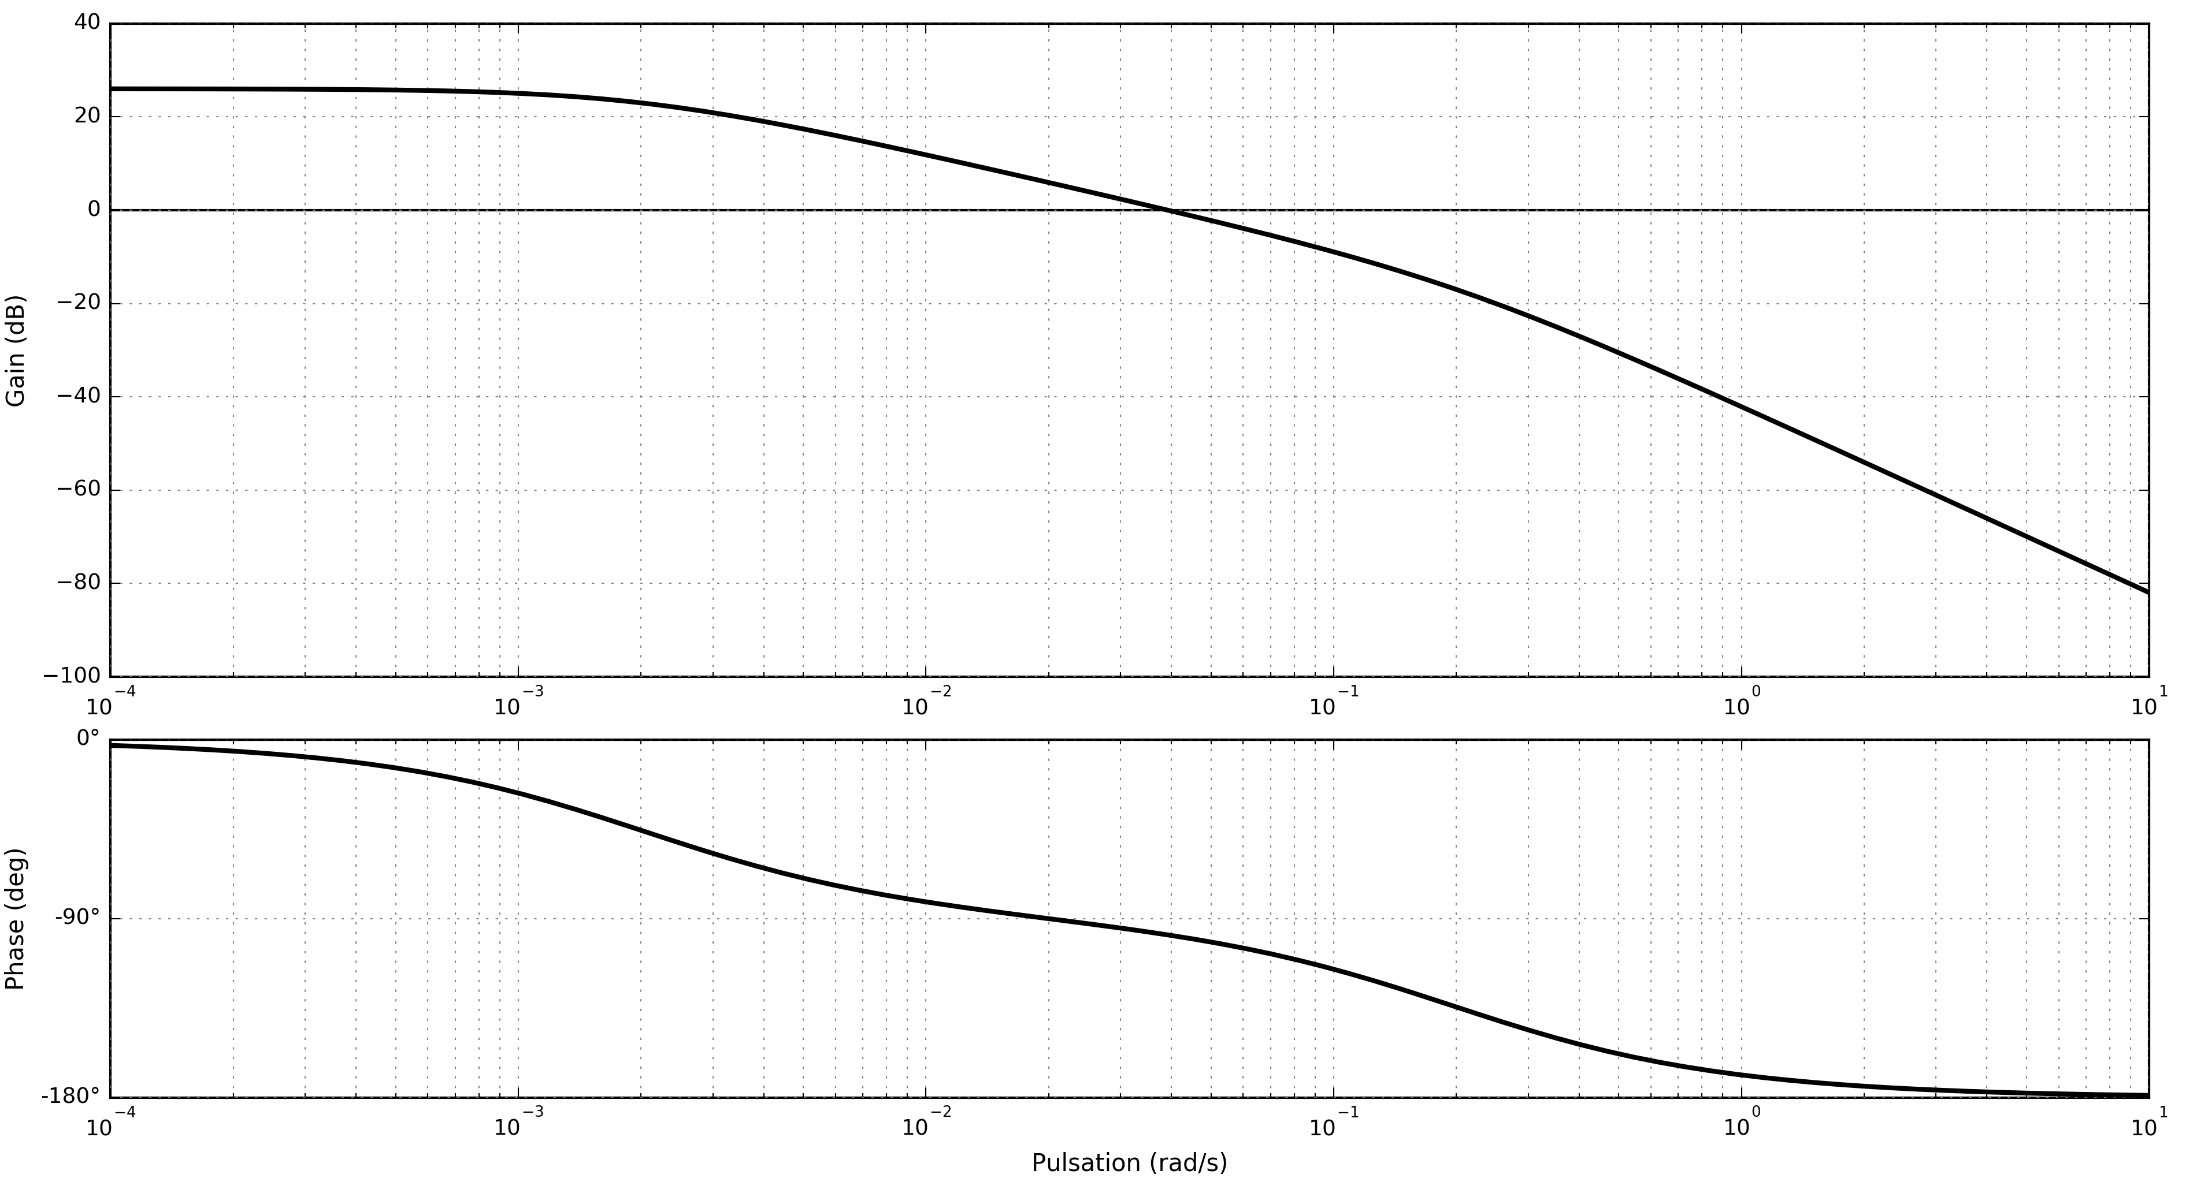


25 dB
$$≃0,002 rad/s$$
$$≃0,2 rad/s$$

Slide 2
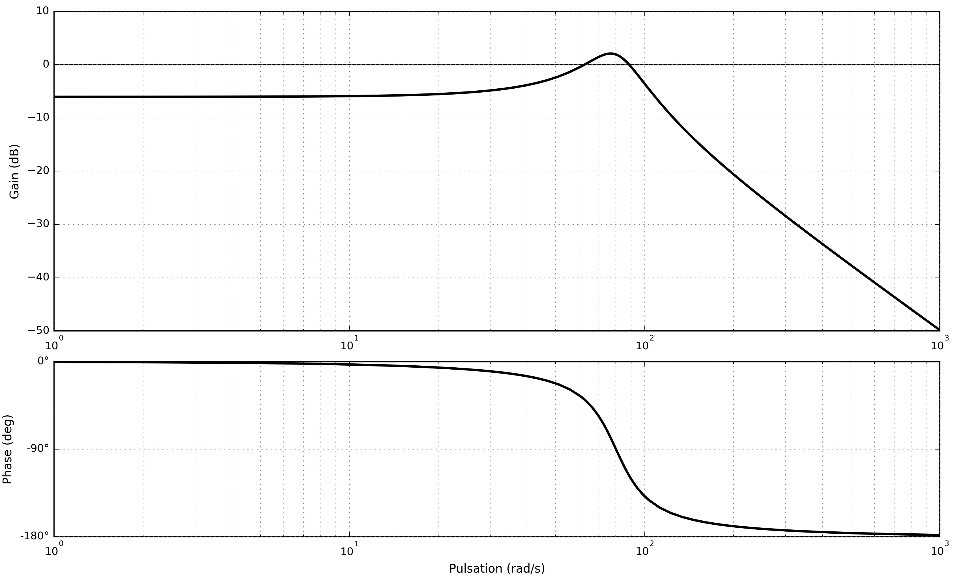

3 dB
-5 dB
$$≃80 rad/s$$

